Slide 1
Государственная итоговая аттестация
по образовательным программам
основного общего образования

Slide 2
НОРМАТИВНАЯ ПРАВОВАЯ БАЗА
Федеральный закон от 29.12.2012 № 273-ФЗ «Об образовании в РФ»;
Постановление Правительства РФ от 31 августа 2013 №755 «О федеральной информационной системе обеспечения проведения государственной итоговой аттестации обучающихся, освоивших основные образовательные программы основного общего и среднего общего образования, и приема граждан в образовательные организации для получения среднего профессионального и высшего образования и региональных информационных системах обеспечения проведения государственной итоговой аттестации обучающихся, освоивших основные образовательные программы основного общего и среднего общего образования»;
Приказ Министерства образования и науки РФ от 28 июня 2013 г. № 491 «Об утверждении порядка аккредитации граждан в качестве общественных наблюдателей при проведении государственной итоговой аттестации по образовательным программам основного общего и среднего общего образования, всероссийской олимпиады школьников и олимпиад школьников»;
Приказ Минобрнауки России от 25.12.2013 № 1394 «Об утверждении Порядка проведения государственной итоговой аттестации по образовательным программам среднего общего образования»;
Приказ Минобрнауки России от 09.01.2017 № 2 «Об утверждении единого расписания и продолжительности проведения ОГЭ по каждому учебному предмету, перечня средств обучения и воспитания, используемых при его проведении в 2017 году»

Slide 3
СРОКИ ПРОВЕДЕНИЯ ОГЭ В 2017 ГОДУ
ОПРЕДЕЛЕНЫ ПРИКАЗОМ МИНОБРНАУКИ РОССИИ ОТ 09.01.2017 №2
Дата | ОГЭ
Основной этап
26 мая (пт) | иностранные языки
27 мая (сб) | иностранные языки (г.Рязань)
30 мая (вт) | Русский язык
1 июня (чт) | история, биология, физика, литература
3 июня (сб) | Физика, информатика и ИКТ
6 июня (вт) | Математика
8 июня (чт) | Обществознание, химия, география, информатика и ИКТ
3

Slide 4
СРОКИ ПРОВЕДЕНИЯ ОГЭ В 2017 ГОДУ
ОПРЕДЕЛЕНЫ ПРИКАЗОМ МИНОБРНАУКИ РОССИИ ОТ 09.01.2017 №2
Дата | ОГЭ
Основной этап
20 июня (вт) | Русский язык
21 июня (ср) | иностранные языки
22 июня(чт) | Математика
23 июня (пт) | Обществознание, химия, география, физика
28 июня (ср) | Резерв по всем учебным предметам
29 июня (чт) | Резерв по всем учебным предметам
4

Slide 5
  Подготовка к экзамену

Slide 6
ПОДГОТОВКА СОТРУДНИКОВ
Ознакомление с инструкциями для сотрудников ППЭ
Ознакомление со сборником форм ППЭ и правилами их заполнения
Ознакомление с инструкциями по заполнению бланков

Slide 7
ПОДГОТОВКА ПОМЕЩЕНИЙ
Кабинет руководителя ППЭ (Штаб)
Медпункт
Помещения для ОН, представителей СМИ и иных лиц, имеющих право присутствовать в ППЭ
Рабочее место для сотрудников, осуществляющих пропускной режим
Аудитория для представителей ОО (до входа в ППЭ)
В здании (комплексе зданий), где расположен ППЭ, выделить место для личных вещей участников, сотрудников ППЭ, медработника (до входа в ППЭ)
Нумерация аудиторий и мест в аудитории
Закрыть стенды со справочной информацией
Стол для организаторов
Часы, ножницы, скотч

Slide 8
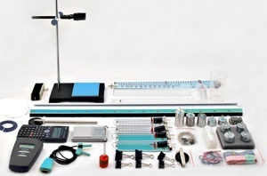
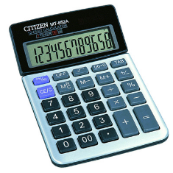

ОСОБЕННОСТИ ПОДГОТОВКИ АУДИТОРИЙ ПО ОТДЕЛЬНЫМ УЧЕБНЫМ ПРЕДМЕТАМ
Экзамен по физике
кабинет по физике или любой другой кабинет,
отвечающий требованиям безопасного труда
лабораторное оборудование для выполнения экспериментального задания №23
комплекты лабораторного оборудования формируются заблаговременно;
3 варианта по физике;
каждый комплект оборудования должен быть помещен в собственный пронумерованный лоток
на экзамене по физике участнику ОГЭ разрешается иметь при себе и пользоваться непрограммируемым калькулятором.
Экзамен по литературе
В кабинете должны находиться дополнительные столы, на которых размещаются тексты художественных произведений и сборники лирики.

Slide 9
ОСОБЕННОСТИ ПОДГОТОВКИ АУДИТОРИЙ ПО ОТДЕЛЬНЫМ УЧЕБНЫМ ПРЕДМЕТАМ
Экзамен по информатике и ИКТ (письменная часть и работа на компьютерах происходит в одной аудитории)
Технический специалист осуществляет
сбора файлов с записями ответов по окончании экзамена;
копирование файлов с записями ответов на один носитель и передачу носителя руководителю ППЭ.
Аудитория для проведения экзамена по информатике и ИКТ содержит:
рабочее место (столы, парты) для выполнения части 1;
компьютеры с установленным ПО (по количеству участников плюс один резервный) для выполнения части 2.
Рабочие места, оснащенные компьютерами, обозначаются таким же номером, как и место за партой.

Slide 10

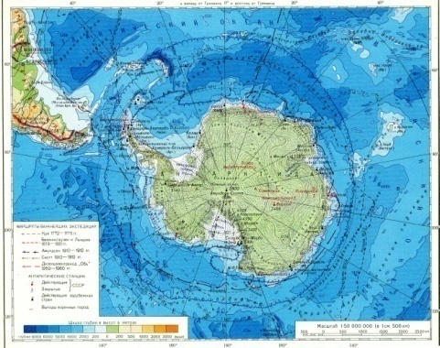
Экзамен по русскому языку
Устройство для воспроизведения аудиодиска с текстом изложения.
На экзамене по русскому языку участнику ОГЭ разрешается пользоваться орфографическим словарем, выданным организаторами в аудитории. Словари предоставляются образовательной организацией, на базе которой организован ППЭ. Пользование личными орфографическими словарями участникам ГИА запрещено.
Экзамен по иностранным языкам (письменная часть)
Устройство для воспроизведения аудиодиска
Экзамен по географии
На экзамене по географии участнику ОГЭ разрешается иметь при себе и пользоваться непрограммируемым калькулятором и линейкой. Географические атласы за 7, 8 и 9 классы предоставляются образовательной организацией на базе, которой организован ППЭ. Пользование личными географическими атласами участниками ОГЭ запрещено.
Помещения, не использующиеся для проведения экзамена, на время проведения экзамена запираются и опечатываются.

Slide 11
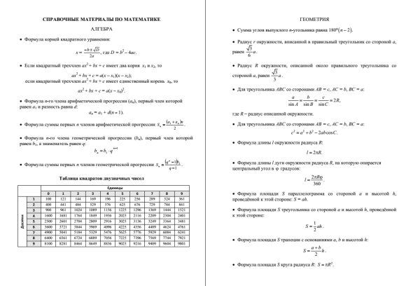
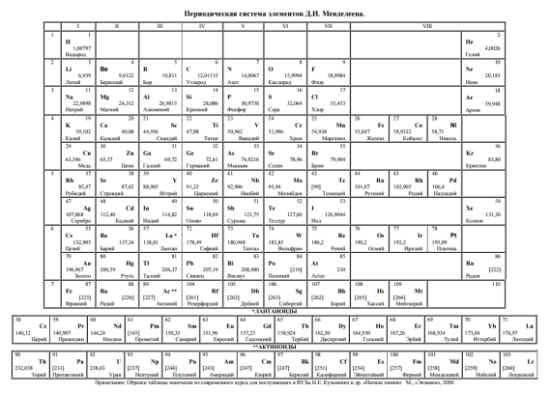

На экзамене по математике участнику ОГЭ разрешается иметь при себе линейку и пользоваться ею. Справочные материалы по математике участник ОГЭ получает вместе с ЭМ. Пользоваться личными справочными материалами участникам ОГЭ запрещено.
На экзамене по химии участнику ОГЭ разрешается иметь при себе и пользоваться непрограммируемым калькулятором. Периодическую систему химических элементов Д.И Менделеева, таблицу растворимости солей, кислот и оснований в воде, электрохимический ряд напряжений металлов участник ОГЭ получает вместе с ЭМ.
На экзамене по биологии участнику ОГЭ разрешается иметь при себе и пользоваться линейкой и непрограммируемым калькулятором.

Slide 12
Предмет | ГВЭ (письменно)
 | Предоставляет ОО | Приносит участник ГВЭ
Математика | справочные материалы по математике | линейка
Русский язык | орфографический, толковый словари
Биология | −
Физика |  | непрограммируемый калькулятор
География | географические атласы за 5-9 классы (любого издательства) | непрограммируемый калькулятор
Химия | периодическая система химических элементов Д.И. Менделеева, таблица растворимости солей, кислот и оснований в воде, электрохимический ряд напряжений металлов | непрограммируемый калькулятор
Иностранный язык | −
Обществознание | −
Литература | полные тексты художественных произведений и сборники лирики
История | −
Информатика и ИКТ | персональный компьютер с программным обеспечением, которое используется при изучении курса информатики и ИКТ. Компьютер должен быть отключен от сети Интернет.

Slide 13
Предмет | ГВЭ (устно)
 | Предоставляет ОО | Приносит участник ГВЭ
Математика | справочные материалы по математике | линейка
Русский язык | −
Биология | плакаты и таблицы, натуральные объекты и гербарные образцы растений, модели и рельефные таблицы
Физика | справочные таблицы физических величин, справочные данные с перечнем изученных формул и законов (без текстового описания законов), плакаты и таблицы для ответов на теоретические вопросы | непрограммируемый калькулятор
География | школьные географические атласы за 5-9 классы | непрограммируемый калькулятор
Химия | периодическая система химических элементов Д.И. Менделеева, таблица растворимости солей, кислот и оснований в воде, электрохимический ряд напряжений металлов | непрограммируемый калькулятор
Иностранный язык | двуязычный словарь
Обществознание | −
Литература | −
История | атлас по истории
Информатика и ИКТ | персональный компьютер с программным обеспечением, которое используется при изучении курса информатики и ИКТ. Компьютер должен быть отключен от сети Интернет.

Slide 14
ПОДГОТОВКА ИНСТРУКТИВНЫХ МАТЕРИАЛОВ
инструкция для руководителя ППЭ;
инструкция для организаторов в аудитории;
инструкция для уполномоченного представителя ГЭК;
инструкция для медицинского работника, журнал;
краткая инструкция для участников экзамена, зачитываемая перед началом экзамена в аудитории;
инструкция по заполнению бланков ответов;
дополнительные инструкции для участников при проведении экзаменов по физике и информатике.

Slide 15
ПОДГОТОВКА ДОКУМЕНТОВ ДЛЯ ПРОВЕДЕНИЯ ЭКЗАМЕНА В ППЭ
ведомость коррекции персональных данных участников ГИА
в аудитории (форма ППЭ-12-02) (из расчета 1шт. на аудиторию проведения экзамена);
ведомость использования дополнительных бланков ответов № 2 (форма ППЭ 12-03) (из расчета 1шт. на аудиторию проведения экзамена);
протокол идентификации личности участника ГИА при отсутствии у него документа, удостоверяющего личность (форма ППЭ-20);
акт об удалении участника ГИА за нарушение установленного порядка проведения ГИА (форма ППЭ-21);
акт о незавершении экзамена по уважительной причине (форма ППЭ-22);
бланк апелляции о нарушении установленного порядка проведения ГИА (форма ППЭ-02);
протокол рассмотрения апелляции о нарушении установленного порядка проведения ГИА(форма ППЭ-03);
отчет регионального инспектора (1 экземпляр)
подготовка черновиков (по 2 листа на участника) со штампом ОО-ППЭ

Slide 16

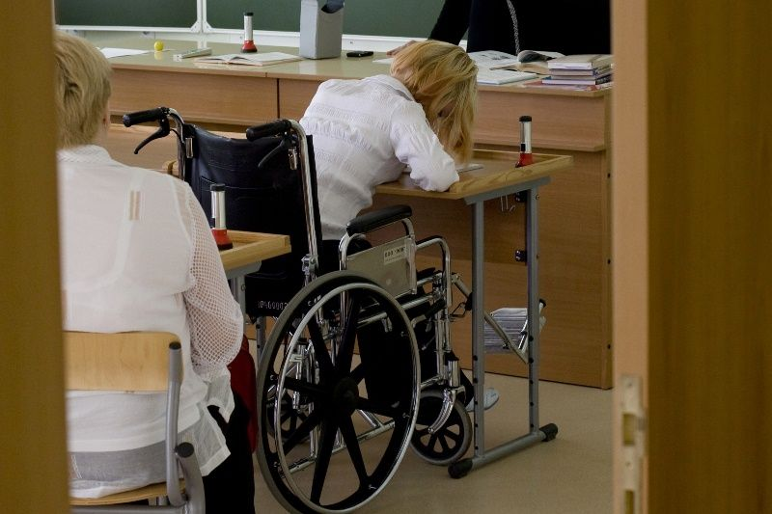
Не позже, чем за 2 рабочих дня до проведения экзамена руководитель ППЭ должен получить информацию о количестве в ППЭ участников ОГЭ с ОВЗ, инвалидов, детей-инвалидов и о необходимости организации проведения ОГЭ в условиях, учитывающих состояние их здоровья, особенности психофизического развития.
Подготовить аудитории для детей с ОВЗ и необходимые технические средства.

Slide 17
Для глухих и слабослышащих обучающихся:
аудитории для проведения экзамена оборудуются звукоусиливающей аппаратурой коллективного пользования;
Для лиц с нарушениями опорно-двигательного аппарата (с тяжелыми нарушениями двигательных функций верхних конечностей):
при необходимости привлекается ассистент-сурдопереводчик.
Для слепых обучающихся:
экзаменационные материалы оформляются рельефно-точечным шрифтом Брайля
письменная экзаменационная работа выполняется рельефно-точечным шрифтом Брайля;
Для слабовидящих обучающихся:
экзаменационные материалы представляются в увеличенном размере;
в аудиториях для проведения экзаменов предусматривается наличие увеличительных устройств и индивидуальное равномерное освещение не менее 300 люкс.
письменные задания выполняются на компьютере со специализированным программным обеспечением.

Slide 18



Slide 19
  ПОДГОТОВКА К ЭКЗАМЕНУ
За 1 день до проведения экзамена руководитель ППЭ совместно с уполномоченным представителем ГЭК и руководителем школы, на базе которого организуется ППЭ, должен оформить акт готовности ППЭ к экзамену

Slide 20
  Проведение экзамена

Slide 21
В день проведения экзамена в ППЭ обязаны находиться:
В день проведения экзамена в ППЭ могут находиться:
    уполномоченный представитель (член)ГЭК
руководитель ППЭ
организаторы (в аудитории и вне аудитории)
руководитель ОО, на базе которой сформирован ППЭ, или уполномоченное им лицо (утверждается Приказом руководителя ОО, находится в Штабе)
медицинские работники
сотрудники, осуществляющие пропускной режим
региональный инспектор
сотрудники управления надзора и контроля
сотрудники Рособрнадзора
общественные наблюдатели
представители СМИ (до выдачи участникам бланков)
специалисты по физике для проведения инструктажа
ассистенты лиц с ОВЗ
технический специалист (на экзаменах по русскому языку, иностранному языку, информатике)
В день проведения экзамена до входа в ППЭ находятся:
представителей образовательных организаций, сопровождающих обучающихся

Slide 22
ВРЕМЯ ПРИХОДА В ППЭ
Руководитель ППЭ, помощники руководителя – за 2 часа
Уполномоченный представитель ГЭК – за 1,5 часа (с экзаменационными материалами, пакетом руководителя)
Организаторы – не позже 8:30
Медработники, сотрудники пропускного режима – за 1 час 30 мин
Общественные наблюдатели – за 1 час
региональные инспекторы – за 1 час
Участники ГИА, ассистенты – в 9:15
Специалисты по физике – за 1, 5 часа
При проведении экзамена на дому сотрудники приходят не ранее 9:00.

Slide 23
Вход в ППЭ лиц, привлекаемых к проведению ОГЭ в ППЭ, осуществляется по предъявлении документа, удостоверяющего личность.
Личные вещи все сотрудники ППЭ и медицинский работник оставляют в специально выделенном помещении до входа в ППЭ.
23

Slide 24
Схема ПЕРЕДАЧИ материалов в день проведения
Не позднее, чем
за 1 час 30 мин.
до начала экзамена
РЦОИ
Ответственный за получение ЭМ
Уполномоченный представитель ГЭК
Руководитель ППЭ
Ответственный организатор
Руководитель ППЭ
Уполномоченный представитель ГЭК
ППОИ
По графику
В день экзамена
Не позднее, чем
за 15 мин. до начала экзамена
Не позднее, чем
через 15 мин.
после завершения экзамена
В день экзамена
Не позднее, чем через
1 час после завершения экзамена

Slide 25
ДЕЙСТВИЯ УПОЛНОМОЧЕННОГО ПРЕДСТАВИТЕЛЯ ГЭК
Проверить готовность ППЭ
Получить и доставить в сохранности ЭМ, пакет руководителя
Передать ЭМ в штабе ППЭ руководителю ППЭ
Присутствовать на инструктаже организаторов
Контролировать вход участников в ППЭ
Контролировать проведение экзамена в ППЭ и решать возникающие вопросы совместно с руководителем ППЭ
Обеспечивать соблюдение установленного Порядка ГИА-9
25
Notes:
25

Slide 26
ДЕЙСТВИЯ РУКОВОДИТЕЛЯ В ДЕНЬ ЭКЗАМЕНА
-обеспечить регистрацию назначенных в данный ППЭ организаторов, которые не позднее 8.30 должны явиться в ППЭ (форма ППЭ-07);
-провести краткий инструктаж организаторов по процедуре проведения ГИА-9 в ППЭ и правилам заполнения бланков ответов под роспись;
-не позднее чем 8.45 дня проведения экзамена назначить ответственных организаторов в каждой аудитории, распределить роли организаторов вне аудитории (дежурный в коридоре, дежурный на входе, помощник руководителя и.т.д.) (форма ППЭ-07); должно быть не менее двух организаторов вне аудитории на каждом этаже ППЭ, на котором есть аудитории для проведения экзамена (в зависимости от конфигурации коридора), которые должны помогать участникам экзамена ориентироваться в здании, указывать, где находятся их аудитории для сдачи экзамена;
-не позднее 9.00 дня проведения экзамена, выдать ответственным организаторам в аудитории форму ППЭ-05-01 «Список участников ГИА-9 в аудитории ППЭ» в двух экземплярах: один экземпляр предназначен для ответственного организатора, второй - для размещения на двери аудитории с внешней стороны;
- не позднее 9.00 дня проведения экзамена выдать организатору вне аудитории списки распределения участников ГИА-9 по аудиториям ( формы ППЭ-06-01, ППЭ-06-02) для размещения на информационном стенде при входе в ППЭ и передачи сопровождающим участников ГИА от образовательной организации (форма ППЭ-06-01) после организованного входа участников ГИА в ППЭ.

Slide 27
ДЕЙСТВИЯ РУКОВОДИТЕЛЯ В ДЕНЬ ЭКЗАМЕНА
Выдать ответственным организаторам:
списки участников экзамена в аудиториях (форма ППЭ-05-01);
протоколы проведения ГИА-9 в аудитории ППЭ ( форма ППЭ-05-02), а также ведомость коррекции персональных данных участников ГИА-9 в аудитории (форма ППЭ-12-02), ведомость использования дополнительных бланков ответов в аудитории ППЭ (форма ППЭ-12-03); акт об удалении участника ГИА-9 за нарушение установленного порядка проведения ГИА-9 (форма ППЭ-21); акт о досрочном завершении экзамена по уважительной причине (форма ППЭ-22); бланк апелляции о нарушении установленного порядка проведения ГИА-9 (форма ППЭ-02) и т.д.;
таблички с номерами аудиторий;
черновики из расчета два чистых листа бумаги формата А4 со штампом ОУ-ППЭ на каждого участника экзамена (за исключением ГИА-9 по иностранным языкам (раздел «Говорение»);
инструкцию для участника ГИА-9, зачитываемую организатором в аудитории перед началом экзамена;
правила заполнения бланков участниками экзамена;
информацию о сроках, местах и порядке информирования о результатах экзаменов;
информацию о сроках, местах и порядке подачи и рассмотрения апелляций.
Направить организаторов в аудитории в соответствии со списком работников ППЭ (форма ППЭ-07).

Slide 28
ДЕЙСТВИЯ РУКОВОДИТЕЛЯ В ДЕНЬ ЭКЗАМЕНА:
В 9.15
Дать указание открыть вход для участников экзамена в ППЭ
Уполномоченный представитель ГЭК контролирует вход участников в ППЭ
При входе участника экзамена в ППЭ сотрудники, осуществляющие пропускной режим, проверяют документы, удостоверяющие личность участника и наличие его в списках распределения в данный ППЭ .
В случае отсутствия по объективным причинам у участника ГИА-9 документа, удостоверяющего личность, допуск такого участника ГИА-9 в ППЭ может производиться после письменного подтверждения его личности представителем той ОО, в которой он был допущен к государственной итоговой аттестации (форма ППЭ-20). Необходимо убедиться, что данный участник есть в списках распределения на данный экзамен. В случае отсутствия участника в списках распределения в данный ППЭ на конкретный экзамен он не допускается до экзамена.

Slide 29
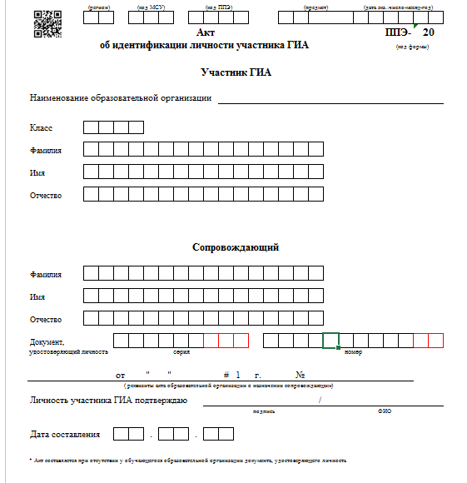

Slide 30
Опоздание участников ГИА-9
Если участник ГИА-9 опоздал на экзамен (но не более, чем на два часа от начала проведения экзамена), он допускается к сдаче ГИА-9 в установленном порядке, при этом время окончания экзамена не продлевается, о чем сообщается участнику ГИА-9. Повторный общий инструктаж для опоздавших участников ГИА-9 не проводится. В этом случае организаторы предоставляют необходимую информацию для заполнения регистрационных полей бланков ГИА-9. Рекомендуется составить акт в свободной форме. Указанный акт подписывают участник ГИА-9, руководитель ППЭ и уполномоченный представитель (член) ГЭК.
В случае проведения ОГЭ по иностранным языкам (письменная часть, раздел «Аудирование») и русскому языку (прослушивание текста изложения) допуск опоздавших участников в аудиторию после включения аудиозаписи не осуществляется (за исключением, если в аудитории нет других участников или если участники в аудитории завершили прослушивание аудиозаписи).
Персональное аудирование и воспроизведение текста изложения для опоздавших участников экзамена не проводится (за исключением, если в аудитории нет других участников экзамена).

Slide 31
ДЕЙСТВИЯ РУКОВОДИТЕЛЯ В ДЕНЬ ЭКЗАМЕНА
Руководитель должен обеспечить деятельность:
региональных инспекторов, выдать им бланк отчета,
медицинских работников, выдать им инструкцию и журнал.
общественных наблюдателей, выдать им акт общественного наблюдения за проведением ГИА в ППЭ по форме ППЭ-18,

Slide 32
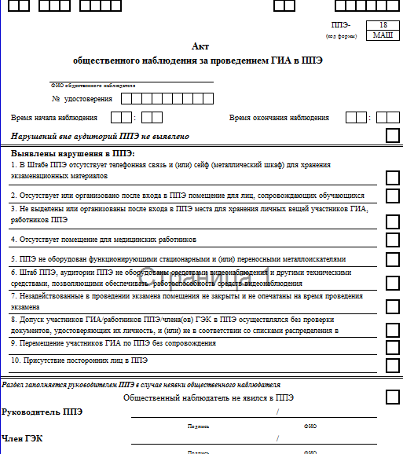
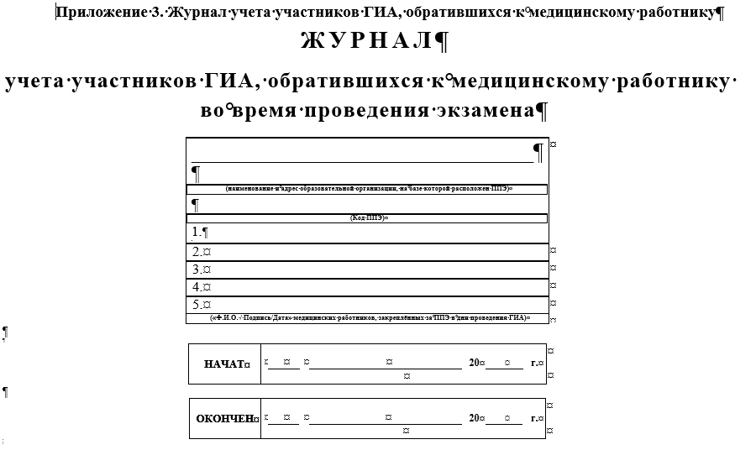
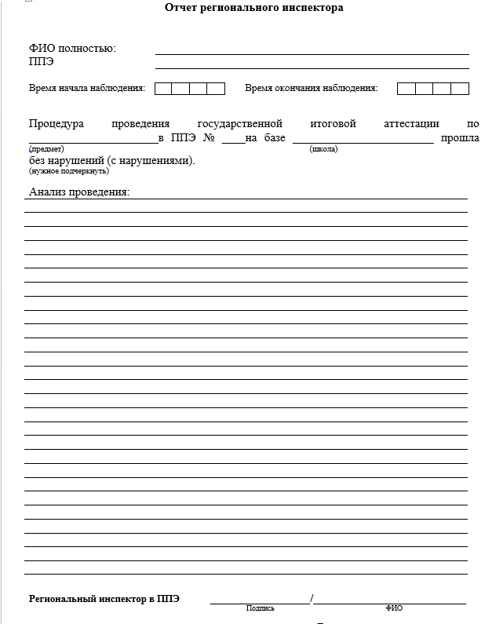
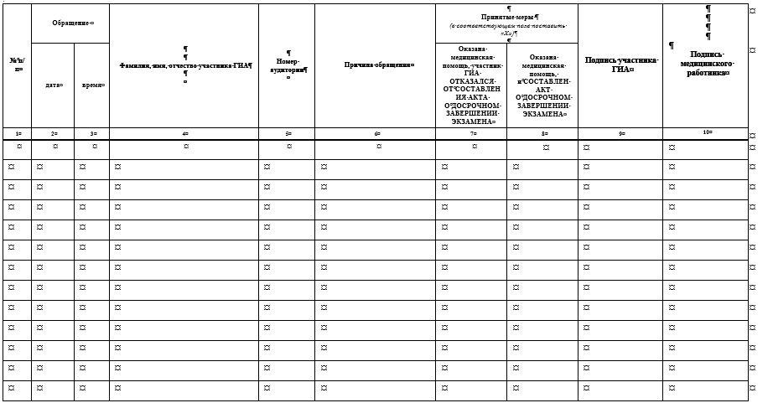

Slide 33
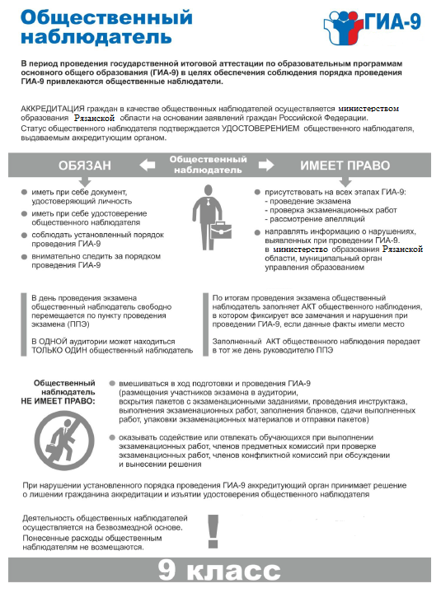

Slide 34
Пропуск участников в аудиторию
Руководитель ППЭ должен уведомить ответственного организатора в аудитории об участниках, на которых был оформлен «Акт об идентификации личности участника ГИА» , для пропуска их в аудиторию.
Ответственный организатор должен сверить документы у участника экзамена и сообщить его место в аудитории согласно распределению.
При обнаружении ошибки в регистрационных данных участника, ответственный организатор заполняет «Ведомость коррекции персональных данных участника ГИА в аудитории» .
Организатор отмечает явку участника экзамена в «Ведомости учета участников ГИА и экзаменационных материалов в аудитории» символом «√».

Slide 35
На рабочем столе участника
гелевая, капиллярная ручка с чернилами черного цвета;
документ, удостоверяющий личность;
черновики со штампом школы на базе, которой расположен ППЭ;
лекарства и питание (при необходимости);
разрешенные средства обучения и воспитания

Slide 36
Действия организатора в аудитории
Ответственный организатор в 9.45 в штабе получает ЭМ
До начала экзамена организаторы знакомят участников с порядком проведения экзамена, правилами заполнения бланков ответов участников.
Участникам объявляется продолжительность экзамена, порядок подачи апелляций о нарушении установленного порядка проведения экзамена по общеобразовательному предмету и о несогласии с выставленными баллами, а также время и место ознакомления с результатами экзамена.
9.50
Инструктаж по процедуре проведения экзамена
10.00
Демонстрация целостности доставочного пакета
Выдача ЭМ
После 10.00
Инструктаж по заполнению бланков ответов
10.10/10.15
Проверка правильности заполнения регистрационных полей

Slide 37
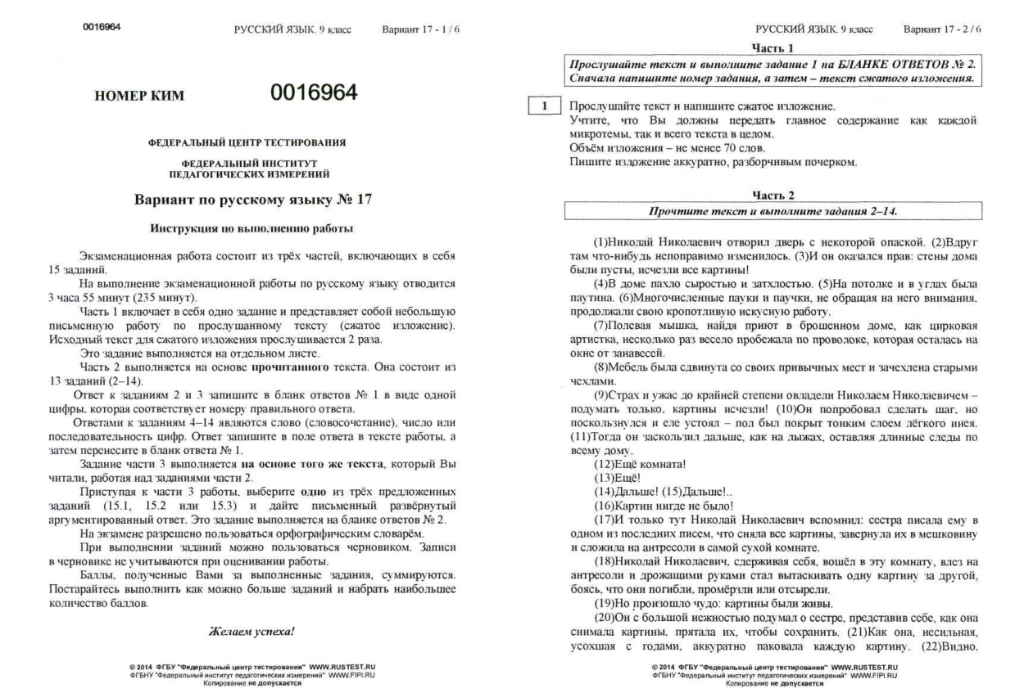
Содержимое индивидуального комплекта

Slide 38
  ПРАВИЛА ЗАПОЛНЕНИЯ БЛАНКОВ ОТВЕТОВ

Slide 39
Выдача экзаменационных документов
Осуществить вскрытие ЭМ в 10.00
Провести контроль качества ИК
В случае обнаружения полиграфических дефектов или некомплектности ИК, полностью заменить дефектный ИК участнику экзамена ответственный организатор осуществляет замену из резерва аудитории (составляется акт)
В случае отсутствия резерва в аудитории экзаменационный комплект необходимо получить в штабе (составляется акт)

Slide 40
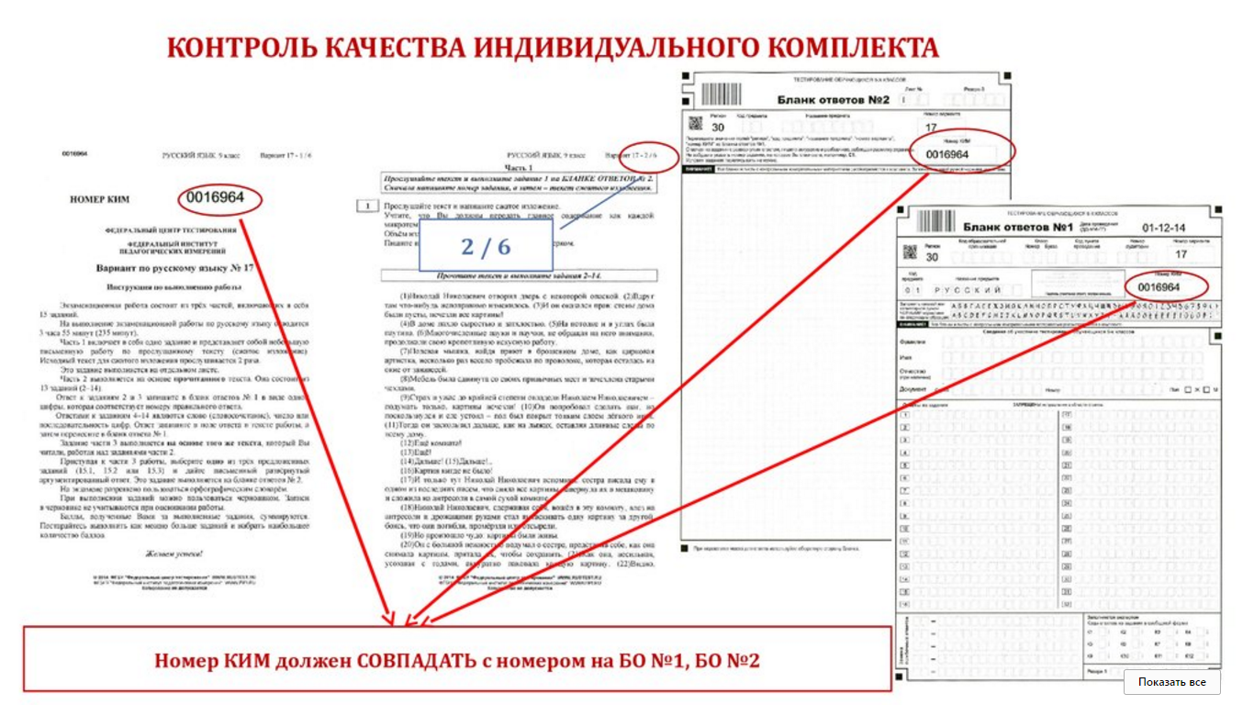

Slide 41
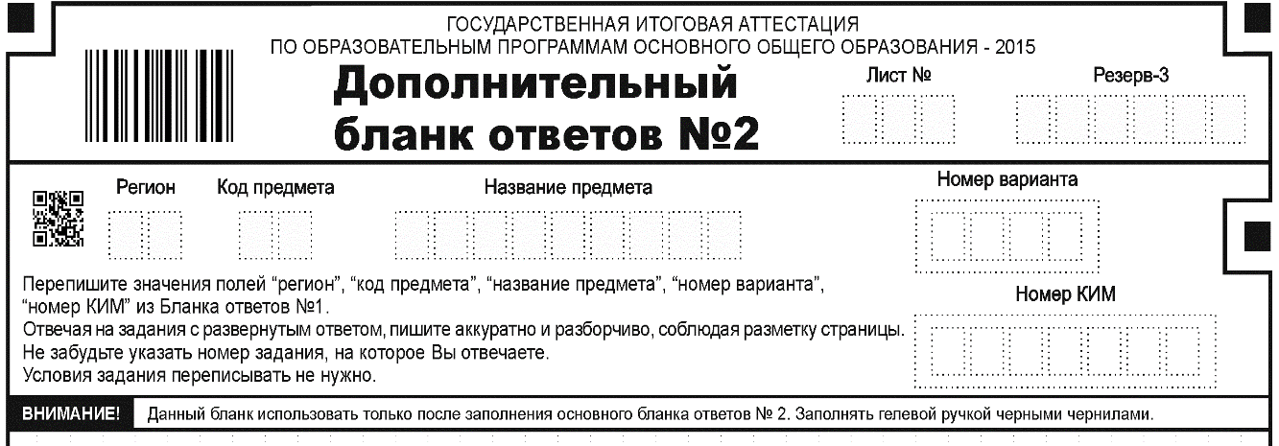
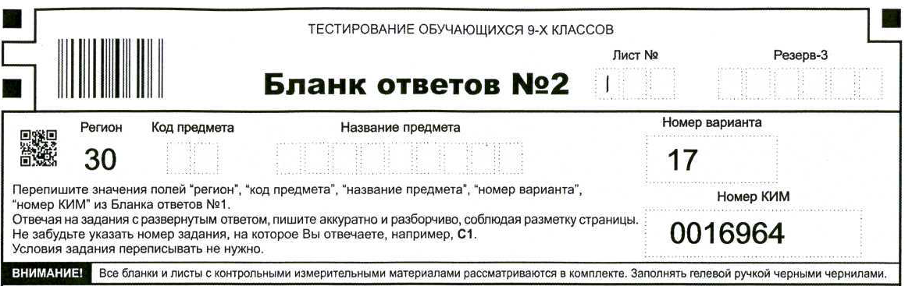
Выдача дополнительного бланка
В случае, если У участника экзамена полностью заполнен бланк ответов №2 Действия ответственного организатора
1
Удостовериться, что Бланк ответов №2 заполнен полностью
2
Выдать Дополнительный бланк ответов (ДБО) №2 участнику ОГЭ
3
Перенести из бланка ответов №1 номер КИМ и номер варианта в ДБО № 2
4
Указать в ДБО № 2 номер листа

Slide 42
Разрешенные средства обучения и воспитания
Русский язык: орфографический словарь
Математика: линейка, справочно-информационные материалы
Литература: тексты художественных произведений
Химия: непрограммируемый калькулятор
Биология: линейка и непрограммируемый калькулятор
Физика: непрограммируемый калькулятор, комплекты стандартизированного лабораторного оборудования
География: географические атласы для 7, 8 и 9 классов, непрограммируемый калькулятор, линейка

Slide 43
Действия организатора в аудитории
Фиксация времени начала и окончания экзамена на доске в аудитории

Slide 44
Продолжительность экзаменов
Предмет | Продолжительность
Химия, география, иностранные языки (письменная часть) | 2 часа (120 минут)
Информатика и ИКТ | 2 часа 30 минут (150 минут)
Биология, физика, история, обществознание | 3 часа (180 минут)
Математика, русский язык, литература | 3 часа 55 минут (235 минут)

Slide 45
Проведение ОГЭ для участников с ОВЗ
Продолжительность экзаменов увеличивается на 1,5 часа (при проведении устной части ОГЭ по иностранным языкам – на 30 минут).
Количество участников в аудитории не более 12 человек.
Должны быть подготовлены места для ассистентов.
Участники экзамена вправе иметь при себе необходимые лекарственные препараты и приборы.
Аудитория для участников с нарушением слуха и речи может быть оборудована звукоусиливающим устройством.
Участникам с нарушением слуха и речи предоставляются инструкции для участников экзамена.
Для участников с нарушением функций опорно-двигательного аппарата аудитория должна располагаться на 1 этаже.

Slide 46
Проведение ОГЭ для участников с ОВЗ
В случае если экзамен длится 4 часа и более, для участников ОГЭ организуются условия для питания.

Slide 47
Общие процедурные моменты

Slide 48
В случае выхода участника из аудитории организатор должен проконтролировать количество оставленных участником на рабочем столе экзаменационных материалов.

Slide 49
Удаление участника с экзамена
Отметка в форме ППЭ-05-02
Акт по форме ППЭ-21
Отметка в бланках ответов №1

Slide 50
Досрочное завершение экзамена по уважительной причине
Акт по форме ППЭ-22
Отметка в форме ППЭ-05-02
Отметка в бланках ответов

Slide 51
Бланки удаленных и не закончивших экзамен по уважительной причине участников упаковываются в аудитории и обрабатываются в РЦОИ вместе со всеми использованными бланками.

Slide 52
За 30 минут и за 5 минут до окончания экзамена организаторы должны предупредить участников об оставшемся времени.

Slide 53
  СБОР МАТЕРИАЛОВ В АУДИТОРИИ
6

Slide 54
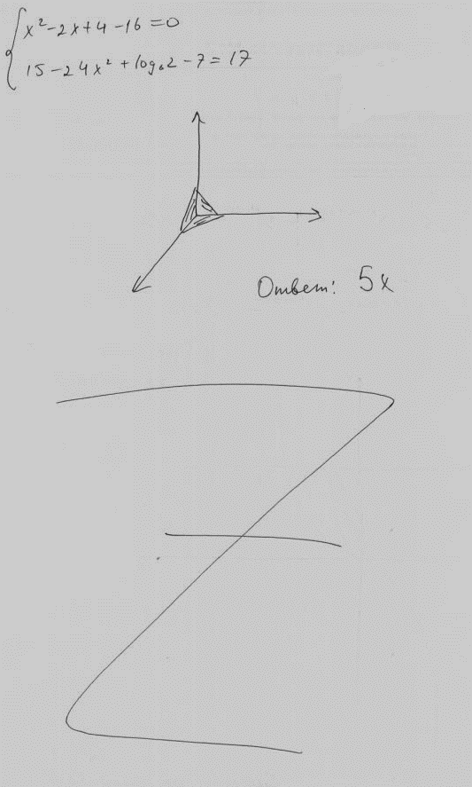
ДЕЙСТВИЯ ОРГАНИЗАТОРА
досрочная сдача экзаменационных материалов прекращается за 5 минут до окончания экзамена
Поставить прочерк «Z» на полях Бланков ответов № 2, предназначенных для записи ответов в свободной форме, на оставшихся незаполненными (в том числе и на его оборотной стороне), а также в выданных дополнительных Бланках ответов № 2
На экзамене по физике прикрепить дополнительный бланк ответов №2 (по оборудования) к комплекту бланков участника.

Slide 55
ПРИЕМ АПЕЛЛЯЦИЙ
После окончания экзамена участник имеет право подать апелляцию о нарушении процедуры проведения экзамена.
Апелляция не принимается:
  по вопросам структуры и содержания структуры КИМ;
  во вопросам, связанным с нарушением участником экзамена инструкции по заполнению бланков ответов.
Участник экзамена в штабе уполномоченный представитель ГЭК предоставляет форма ППЭ-02 в двух экземплярах для заполнения. Один экземпляр остается у участника экзамена, другой у уполномоченного представителя ГЭК. Уполномоченный представитель ГЭК уведомляет ТКПК и председателя ГЭК

Slide 56
  ЗАВЕРШЕНИЕ ЭКЗАМЕНА

Slide 57
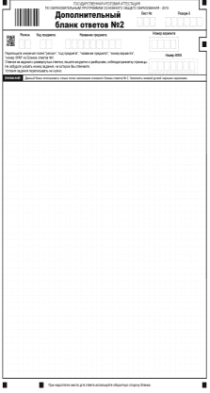
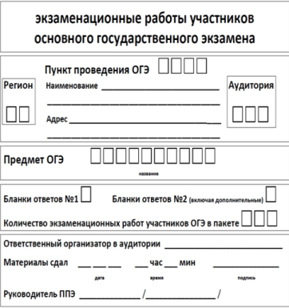
ДБО №2 – ЗА ОСНОВНЫМ БЛАНКОМ ОТВЕТОВ №2 КОНКРЕТНОГО УЧАСТНИКА
Сбор материалов: Бланки ответов
После окончания экзамена
Действия ответственного организатора
БЛАНКИ ОГЭ РАСКЛАДЫВАЮТСЯ ПО ТИПАМ БЛАНКОВ И УПАКОВЫВАЮТСЯ В ДВА
ВОЗВРАТНЫХ ДОСТАВОЧНЫХ ПАКЕТА!

Slide 58


Сбор материалов: Бланки ответов
После окончания экзамена
Действия ответственного организатора
ОБЩЕЕ КОЛИЧЕСТВО БЛАНКОВ
ПРОСТАВИТЬ ОДНУ ИЗ ОТМЕТОК НА ТИПАХ БЛАНКОВ

Slide 59
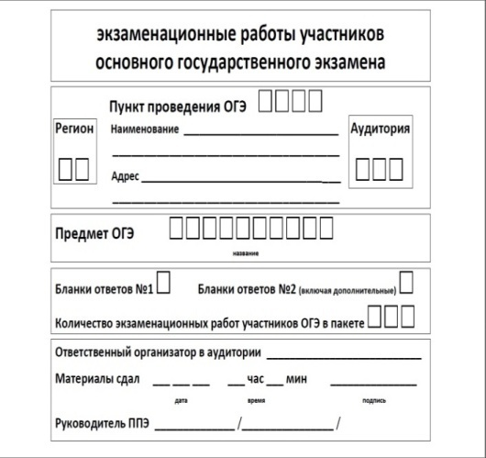
Сбор материалов: Комплект аудитории
не позднее, чем через 15 минут после окончания экзамена в аудитории Действия ответственного организатора
ДВА ВОЗВРАТНЫХ ДОСТАВОЧНЫХ ПАКЕТА
С БЛАНКАМИ ОТВЕТОВ
КОНВЕРТ
С ЧЕРНОВИКАМИ
КОНВЕРТ
С ИСПОЛЬЗОВАННЫМИ КИМ
ФОРМЫ
АУДИТОРИИ ППЭ
НЕИСПОЛЬЗОВАННЫЕ НЕКОМПЛЕКТНЫЕ
ИСПОРЧЕННЫЕ
ИНДИВИДУАЛЬНЫЕ КОМПЛЕКТЫ

Slide 60
Проведение экзамена по русскому языку
Диск с аудиозаписью текста изложения. Настройка громкости.
Объявление начала экзамена.
Если диск оказался бракованным или звуковоспроизводящее устройство - неработоспособным, замена у руководителя ППЭ, служебная записка.
Учащиеся имеют право делать необходимые записи в черновике.
Затем учащиеся приступают к написанию сжатого изложения прослушанного текста.

Slide 61
Внимание!
На экзамене учащимся разрешается пользоваться орфографическим словарем
Во время первого и второго прослушивания текста сжатого изложения организаторы должны проследить, чтобы никто не входил в аудиторию и не выходил из нее.
Опоздавшие входят в аудиторию после окончания прослушивания текста.

Slide 62
Проведение экзамена по литературе
    Заблаговременно в аудиториях должны быть подготовлены тексты произведений в достаточном количестве (комментариями и вступительными статьями участникам экзамена пользоваться не разрешено).
    В аудитории должны быть подготовлены столы для работы с текстами (3 первых парты без нумерации мест). Одновременно за столами с книгами могут находиться не более трех участников. Организатор должен обеспечить равные условия доступа к художественным текстам для всех участников экзамена.
По окончании экзамена организатор сдает книги из аудитории руководителю ППЭ.

Slide 63
Проведение экзамена по физике
За день до экзамена специалисты по проведению инструктажа и обеспечению лабораторных работ принимают в ППЭ оборудование, комплектуют и нумеруют лотки с оборудованием.
Для аудитории заполняется особый бланк «Характеристика оборудования», где указан номер каждого комплекта ( лотка) и дано описание оборудования.
Оборудование для проведения экспериментальной части экзаменационной работы находится в аудитории в пронумерованных заранее лотках и предоставляется участнику в начале экзамена специалистом по проведению инструктажа и обеспечению лабораторных работ.
При выдаче лотка с оборудованием участнику специалист по проведению инструктажа и обеспечению лабораторных работ должен проследить, чтобы участник вписал номер выданного лотка в бланк ответов №2.
Для проведения инструктажа сделать журнал по технике безопасности.

Slide 64
Проведение экзамена по информатике и ИКТ
специалист по проведению инструктажа не позднее, чем за сутки до проведения ГИА готовит для каждого участника ГИА экзамена индивидуальное рабочее место.
в присутствии руководителя ППЭ проводит проверку готовности техники и программного обеспечения на каждом рабочем месте.
По итогам проверки готовности специалист по проведению инструктажа и руководитель ППЭ составляют акт готовности аудитории и приобщают его к документам экзамена.
Часть 1 выполняется участниками ГИА на бланках без использования компьютера. Часть 2 выполняется на компьютере.

Slide 65
После выполнения части 2 участник экзамена под контролем технического специалиста переименовывает свои ответы (<№задания>_<№варианта>_<Номер КИМ>. <расширение>.
Например, 21_124_5321.doc, где 21 – номер задания, 124 – номер варианта, 5321 – номер КИМ ученика, doc – стандартное расширение).
Технический специалист записывает имена файлов в Ведомость учета ответов на задания практической части ГИА по информатике и ИКТ. Участник расписывается в Ведомости учета ответов на задания практической части ГИА по информатике и ИКТ.
Организатор заверяет записи в ведомости подписью.
Номер задания | Имя файла | Подпись участника ГИА | Подпись ответственного организатора/ технического специалиста
19
20.1
20.2

Slide 66
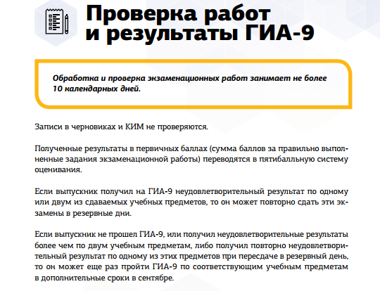
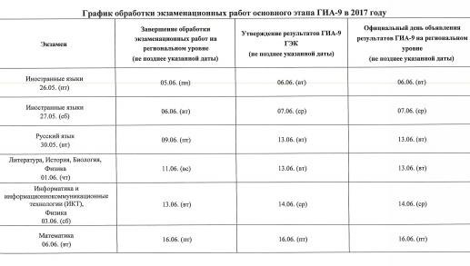

Slide 67
Государственный выпускной экзамен

Slide 68
СРОКИ ПРОВЕДЕНИЯ ГВЭ В 2017 ГОДУ
ОПРЕДЕЛЕНЫ ПРИКАЗОМ МИНОБРНАУКИ РОССИИ ОТ 09.01.2017 №4
Дата | ГВЭ
Основной этап
26 мая (пт) | иностранные языки
27 мая (сб) | иностранные языки
30 мая (вт) | Русский язык
1 июня (чт) | история, биология, физика, литература
3 июня (сб) | Физика, информатика и ИКТ
6 июня (вт) | Математика
8 июня (чт) | Обществознание, химия, география, информатика и ИКТ
68

Slide 69
СРОКИ ПРОВЕДЕНИЯ ГВЭ В 2017 ГОДУ
ОПРЕДЕЛЕНЫ ПРИКАЗОМ МИНОБРНАУКИ РОССИИ ОТ 09.01.2017 №4
Дата | ГВЭ
Основной этап
20 июня (вт) | Русский язык
21 июня (ср) | иностранные языки
22 июня(чт) | Математика
23 июня (пт) | Обществознание, химия, география, физика
28 июня (ср) | Резерв по всем учебным предметам
29 июня (чт) | Резерв по всем учебным предметам
69

Slide 70
ВНИМАНИЕ! Для глухих и слабослышащих участников инструкция для участников экзамена, зачитываемая перед началом экзамена в аудитории, должна быть распечатана на каждого и разложена по рабочим местам.
Подготовить :
словари орфографические и толковые (русский язык),
атласы для 7, 8, 9 класса (география),
тексты художественной литературы (литература),
персональные компьютеры (информатика и ИКТ)

Slide 71
Выбор формы при подаче заявления
Проведение экзамена по русскому языку
изложение
сочинение
диктант

Slide 72
Участникам экзамена разрешается пользоваться орфографическими и толковыми словарями. Словари предоставляются образовательной организацией, на базе которой организован ППЭ, либо образовательными организациями, учащиеся которых сдают экзамен в ППЭ. Пользование личными орфографическими словарями участникам запрещено.

Slide 73
Изложение
Творческое задание должно быть прочитано и записано на доске (или распечатано для каждого участника экзамена). При необходимости на доске записываются имена собственные, упомянутые в тексте изложения.
Предложенный для изложения текст читается организатором в аудитории трижды. В качестве организатора проведения экзамена в форме изложения с творческим заданием привлекается специалист (например – учитель начальных классов), владеющий методикой проведения экзамена в форме изложения. Не допускается привлекать к проведению экзамена в форме изложения специалиста по этому учебному предмету, а также специалиста, преподававшего данный предмет у данных обучающихся.

Slide 74
Изложение
Первый раз текст читается громко, небыстро, выразительно, все слова должны звучать отчётливо. Затем выдерживается 5-минутная пауза. Второй и третий раз текст читается чуть медленнее (но не диктуется!), между абзацами делаются 2-секундные паузы.
Учащиеся имеют право делать необходимые записи в черновике.
Затем учащиеся приступают к написанию изложения прослушанного текста.
Во время прослушивания текста изложения
организаторы должны проследить,
чтобы никто не входил в аудиторию и не выходил из нее.

Slide 75
Для проведения экзамена у глухих и слабослышащих обучающихся
Привлекаются сурдопедагоги, работающие с данным контингентом обучающихся, но не ведущие данный предмет.
После двукратного устного предъявления текста организатором для всех экзаменующихся (при желании обучающегося с нарушенным слухом обеспечивается одновременный сурдоперевод) необходимо каждому глухому и слабослышащему участнику предоставить данный текст для чтения и проведения подготовительной работы к изложению.
Через 40 минут организатор забирает текст и обучающийся выполняет экзаменационную работу, используя подготовленные им материалы.

Slide 76
Проведение экзамена по литературе
Подготовка полных текстов художественных произведений и сборников лирики (по списку)
Отдельные столы для работы с книгами
Равные условия доступа к художественным текстам для всех участников экзамена

Slide 77
Проведение экзамена по информатике и ИКТ
Номер рабочего места участника за партой и номер ПК, за которым он будет выполнять задание практической части, должны быть одинаковыми.
На компьютере должна быть установлена знакомая учащимся программа для работы с электронными таблицами.
специалист по проведению инструктажа не позднее, чем за сутки до проведения ГИА готовит для каждого участника ГИА экзамена индивидуальное рабочее место.
в присутствии руководителя ППЭ проводит проверку готовности техники и программного обеспечения на каждом рабочем месте.
По итогам проверки готовности специалист по проведению инструктажа и руководитель ППЭ составляют акт готовности аудитории и приобщают его к документам экзамена.

Slide 78
ГВЭ в устной форме
В аудитории должна вестись аудиозапись ответа участника экзамена техническим специалистом.

Slide 79
Желаем удачи!

Slide 80
Контактная информация
Отдел оценки качества образования
(4912) 25-66-88

